Slide 1

مادة التربية للمواطنة
الحلقة الثالثة
الصف الثالث الإعدادي
درس
«حماية سلامة وطننا»

Slide 2

المحتويات
الأهداف
أولًا: دور الدولة الحكمة والمسؤولية والشجاعة
ثانيًا: دور المواطنين « الولاء ونبذ العنف والتمسك بالوحدة الوطنية»

Slide 3
الأهداف
أن يتعرف المتعلم دور الدولة والمواطن في حماية سلامة الوطن.
أن يستنتج المتعلم السبل الصحيحة لحماية سلامة الوطن.
أن يقدر المتعلم أهمية حماية سلامة الوطن.

Slide 4
أولًا: دور الدولة «الحكمة والمسؤولية والشجاعة»
دور الدولة
حوار التوافق الوطني
تفعيل اتفاقية الدفاع المشترك لدول الخليج العربية
إعلان حالة السلامة الوطنية
اللجنة البحرينية المستقلة لتقصي الحقائق

Slide 5
إعلان السّلامة الوطنيّة
هو إعلان يمنح - بناء على الدّستور- سلطات البلد وسائل استثنائيّة مؤقتة للتّعامل السّريع والفعّال مع خطر أو تهديد كبيرين.
(1) إعلان السّلامة الوطنيّة
إزاء جسامة المخاطر التي انطوت عليها أحداث العام 2011م، والتّهديدات التي شكّلتها على أمن الوطن، واستقراره، ووحدة المجتمع، ورخائه، وسيادة مملكة البحرين، واستقلالها، أعلن جلالة الملك حمد بن عيسى آل خليفة، رأس الدّولة والمسؤول الأوّل عن سلامتها، حالة السّلامة الوطنيّة، طبقًا لما ينصّ عليه دستور مملكة البحرين.

Slide 6

2- تفعيل اتفاقية الدفاع المشترك لدول الخليج العربية
استنادًا إلى اتّفاقيّة الدّفاع المشترك المبرمة بين دول مجلس التّعاون لدول الخليج العربيّة، التي تنصّ على التّضامن الدّفاعيّ في حال تعرّض أيّة دولة عضولأيّ خطر داهم، طلبت مملكة البحرين من شقيقاتها الدول الخليجيّة مشاركة " قوّات درع الجزيرة المشتركة " في حراسة حدودها وحماية منشآتها الحيويّة.
شعار قوّات درع الجزيرة المشتركة

Slide 7
3- اللجنة البحرينية المستقلة لتقصي الحقائق
هي اللّجنة الملكيّة المستقلّة للتحقيق في الأحداث، التي وقعت في مملكة البحرين خلال شهري فبراير ومارس 2011م، وهي لجنة تضمّ نخبة من الفقهاء والخبراء الدّوليّين في مجال القانون وحقوق الإنسان على صعيد العالم، تشكّلت بالأمر الملكيّ رقم (28) لسنة 2011م الصّادر في 29 يونيو 2011م، وذلك بعد التّشاور مع الجهات المعنيّة بحقوق الإنسان ضمن الأمم المتّحدة.

Slide 8

4- حوار التوافق الوطني
حرصت قيادة مملكة البحرين الحكيمة على إشراك فئات المجتمع في قراراتها المصيرية، والتمسك بالديمقراطية، التي أكّدها دستور مملكة البحرين؛ فدعمت الحوار الوطني بين مختلف القوى السياسية الفعّالة في الوطن، وحافظت على استمراريته في جلسات عُقدت على فترتين زمنيتين مختلفتين، وجرى التوصل إلى مرئيّات شاملة وضعت بها الأساس لمستقبل مشترك آمن ومزدهر.

Slide 9
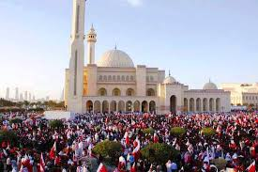
ثانيًا: دور المواطنين: الولاء ونبذ العنف والتمسك بالوحدة الوطنية
1- الإدانة الشّعبيّة الواسعة للأحداث
أعلن شعب البحرين وقوفه خلف حكومته في ما اتّخذته من تدابير لحماية سلامة الوطن ومكاسبه؛ فكان هذا الموقف العفويّ والطّبيعيّ من شعب البحرين الغيور والأبيّ درعًا آخر من الدّروع المنيعة، التي تحصّنت بها مملكة البحرين في وجه الأزمة.
مئات الآلاف من المواطنين البحرينيّين
يخرجون للتّنديد بأعمال العنف والتّخريب

Slide 10
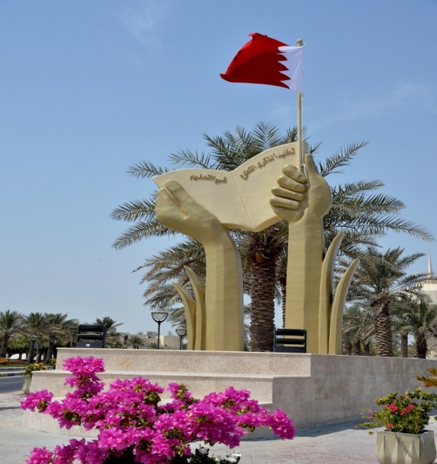
2- المبادرات التطوعية
كان التّيقّظ الوطنيّ لمؤامرة أحداث العام 2011م، والذي هدف إلى تقويض الدّولة من خلال شلّ مؤسّساتها، وتعطيل سير مرافقها الحيويّة، وما تلا هذا التّيقّظ من هبّة تطوّعيّة نبيلة واسعة، من أبرز الأمثلة الرّائعة، التي ترجم بها شعب مملكة البحرين مفهوم المواطنة الإيجابيّة؛ فقد بادرت ضمائر وسواعد وطنيّة، مدفوعة بالولاء والانتماء، إلى رفض جرائم العنف والتخريب، وكان لحرصها على أن تستمر مسيرة الحياة في مملكة البحرين دورٌ بارزٌ في أن يَظل الوطنُ واقفًا شامخًا في وجه الظروف الصعبة.
نصب تذكارى في ديوان وزارة التربية والتعليم يخلّد ملحمة التطوع فى التعليم

Slide 11
نشاط
ضع علامة )√) أمام العبارة الصحيحة وعلامة(×) أمام العبارة الخاطئة:
 | أعلنت مملكة البحرين حالة السلامة الوطنية عام 2011م بسبب الأحوال الصحية.
 | ضمت اللجنة الوطنية لتقصي الحقائق نخبة من الفقهاء والخبراء الدّوليّين في مجال القانون وحقوق الإنسان .
 | أعلن شعب البحرين وقوفه خلف حكومته في ما اتّخذته من تدابير لحماية سلامة الوطن ومكاسبه.
 | حوار التوافق الوطني اقتصر على جلسة واحدة.
 | تكاتف الشعب البحريني لحماية الوطن من المخاطر التي تهدد سلامته.

Slide 12
الإجابة
ضع علامة )√) أمام العبارة الصحيحة وعلامة(×) أمام العبارة الخاطئة
× | أعلنت مملكة البحرين حالة السلامة الوطنية عام 2011م بسبب الأحوال الصحية.
√ | ضمت اللجنة الوطنية لتقصي الحقائق نخبة من الفقهاء والخبراء الدّوليّين في مجال القانون وحقوق الإنسان .
√ | أعلن شعب البحرين وقوفه خلف حكومته في ما اتّخذته من تدابير لحماية سلامة الوطن ومكاسبه.
× | حوار التوافق الوطني اقتصر على جلسة واحدة.
√ | تكاتف الشعب البحريني لحماية الوطن من المخاطر التي تهدد سلامته.

Slide 13
تمنياتنا لكم بالنجاح والتوفيق

